Slide 1
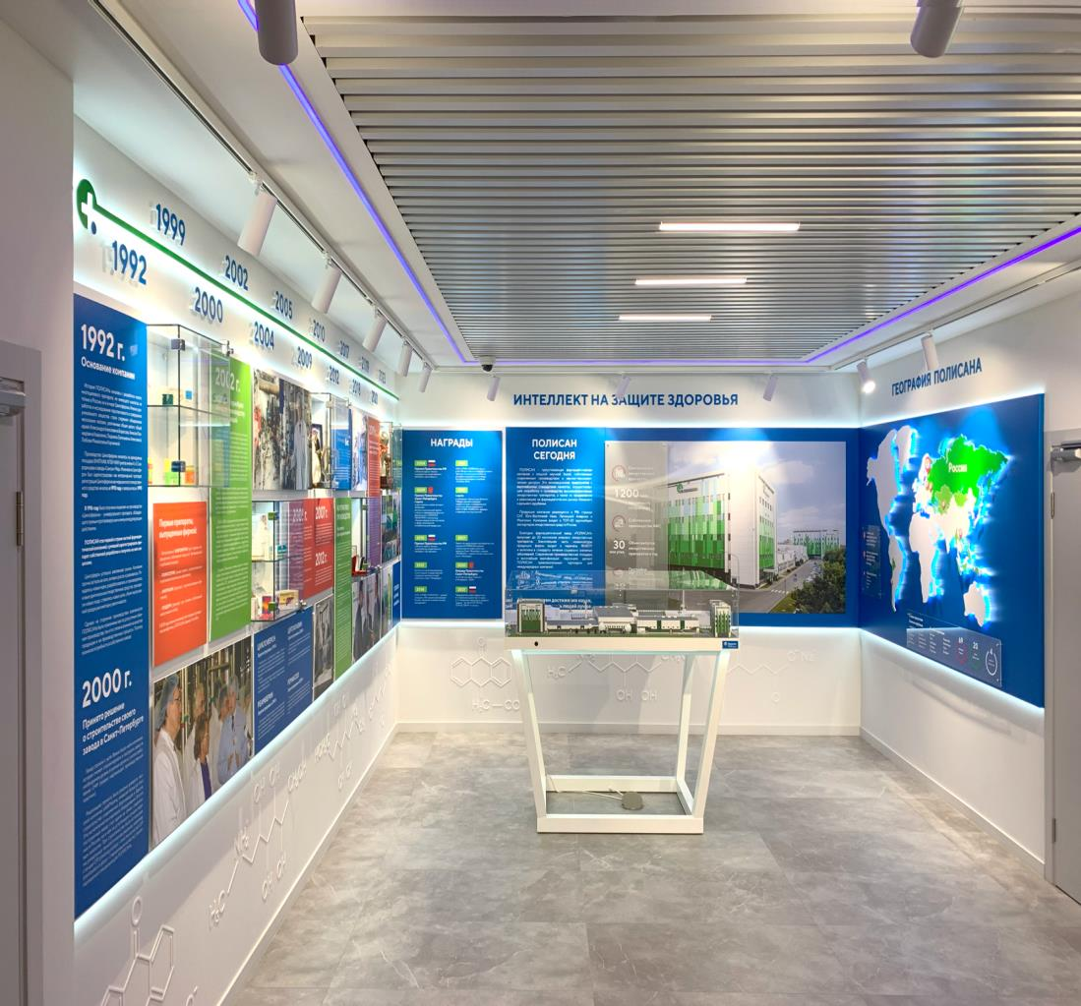


Корпоративный музей
научно-технологической
фармацевтической фирмы
«ПОЛИСАН»

Slide 2

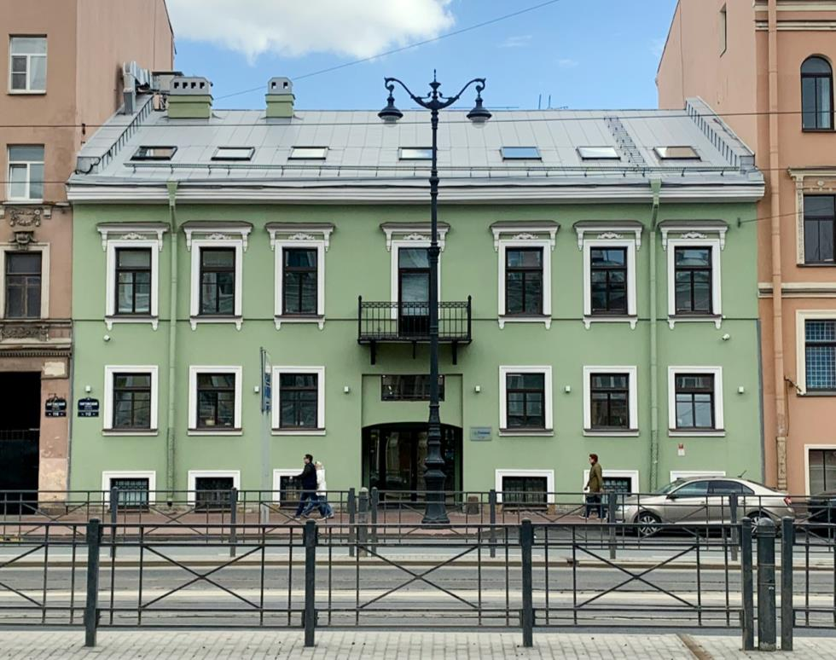

Реализация проекта
2022 год
Корпоративный музей OOO «НТФФ «ПОЛИСАН»
Адрес расположения музея: г. Санкт-Петербург,
Лиговский пр., д. 112 - историческое здание в центре
Санкт-Петербурга дореволюционной постройки
Новая экспозиция

Slide 3

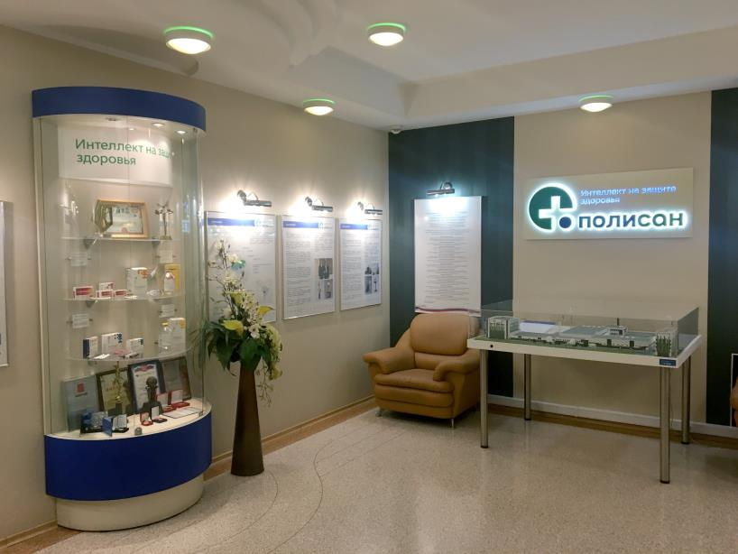
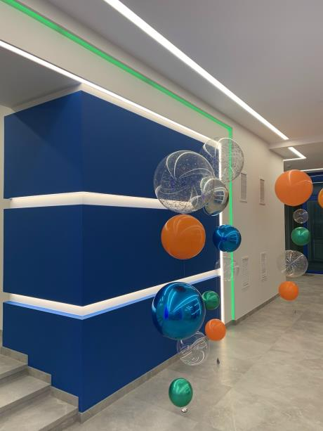

Оформление музея уже
не соответствовало духу инновационной высокотехнологичной компании
и обновленному после ремонта офису. Требовался кардинально новый подход как
к дизайну, так и к технологическим решениям оформления.
В рамках реконструкции офиса руководством компании было
решено обновить и музей
«ПОЛИСАН» на 2 этаже.
Корпоративный музей OOO «НТФФ «ПОЛИСАН»
Новая экспозиция
Реконструкция офиса

Slide 4
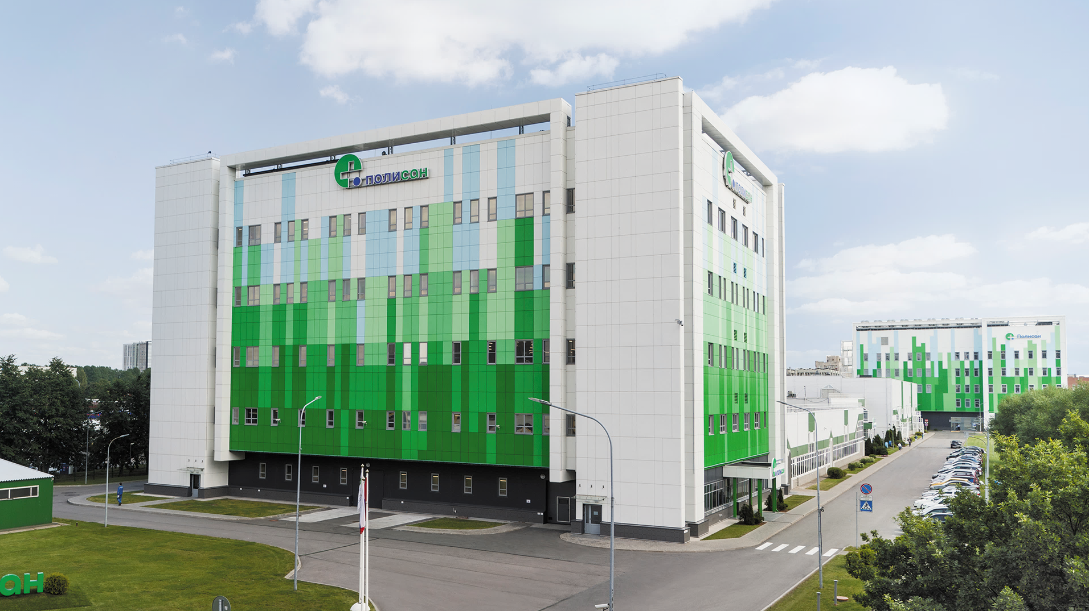








Проект реализован силами специалистов
отдела рекламы ООО «НТФФ «ПОЛИСАН»
Чубис Анна
Ведущий
менеджер
Исполнитель
Корпоративный музей OOO «НТФФ «ПОЛИСАН»
Рекламная мастерская
Zero Expo
Сафонова Евгения
Данилова Ольга
дизайнер
Начальник
отдела рекламы
Новая экспозиция

Slide 5






Цель проекта:
Обновить существующий музей компании с учетом современных тенденций и материалов
31м²
При наличии очень ограниченной компактной площади показать максимально наглядно
Корпоративный музей OOO «НТФФ «ПОЛИСАН»
препараты, выпускаемые компанией
географию присутствия компании (подчеркнуть международный статус)
производственные площади компании (макет)
историю компании
важные достижения
награды
Новая экспозиция

Slide 6



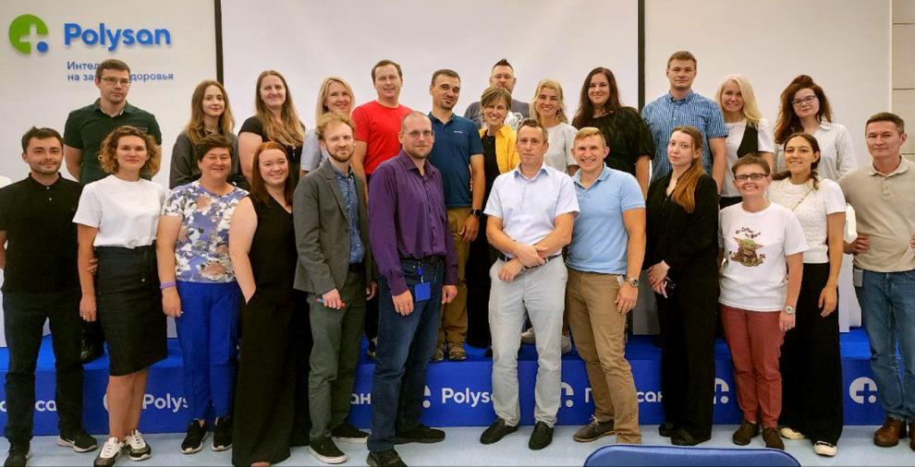

Аудитория проекта
Сотрудники компании
Российские и международные партнеры
компании
Корпоративный музей OOO «НТФФ «ПОЛИСАН»
Новая экспозиция

Slide 7
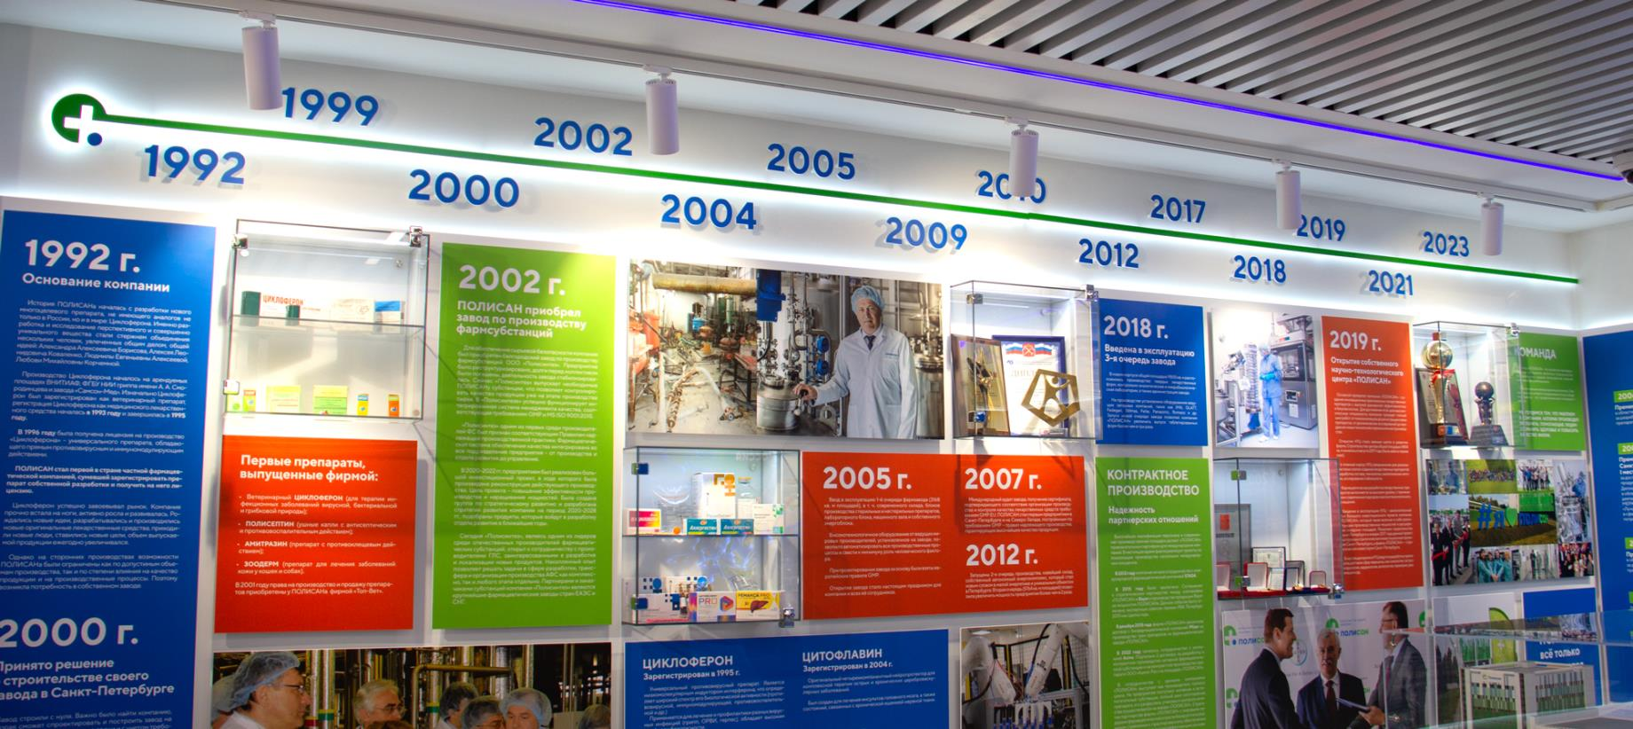


Корпоративный музей OOO «НТФФ «ПОЛИСАН»
ВЫЗОВ
БУДУЩИЕ ПОБЕДЫ
РЕШЕНИЕ
Разработка концепции
и дизайна нового музея стали серьёзным вызовом для отдела рекламы.
Необходимо было не только донести всю богатую на события
и достижения историю ПОЛИСАНа,
но и предусмотреть место для будущих побед.
Важно было найти такое решение, которое бы выглядело современным в длительной перспективе, было технически исполнимо (за разумные деньги) и которое позволяло бы,
в случае необходимости, менять информационные блоки без излишних затрат.
Новая экспозиция

Slide 8
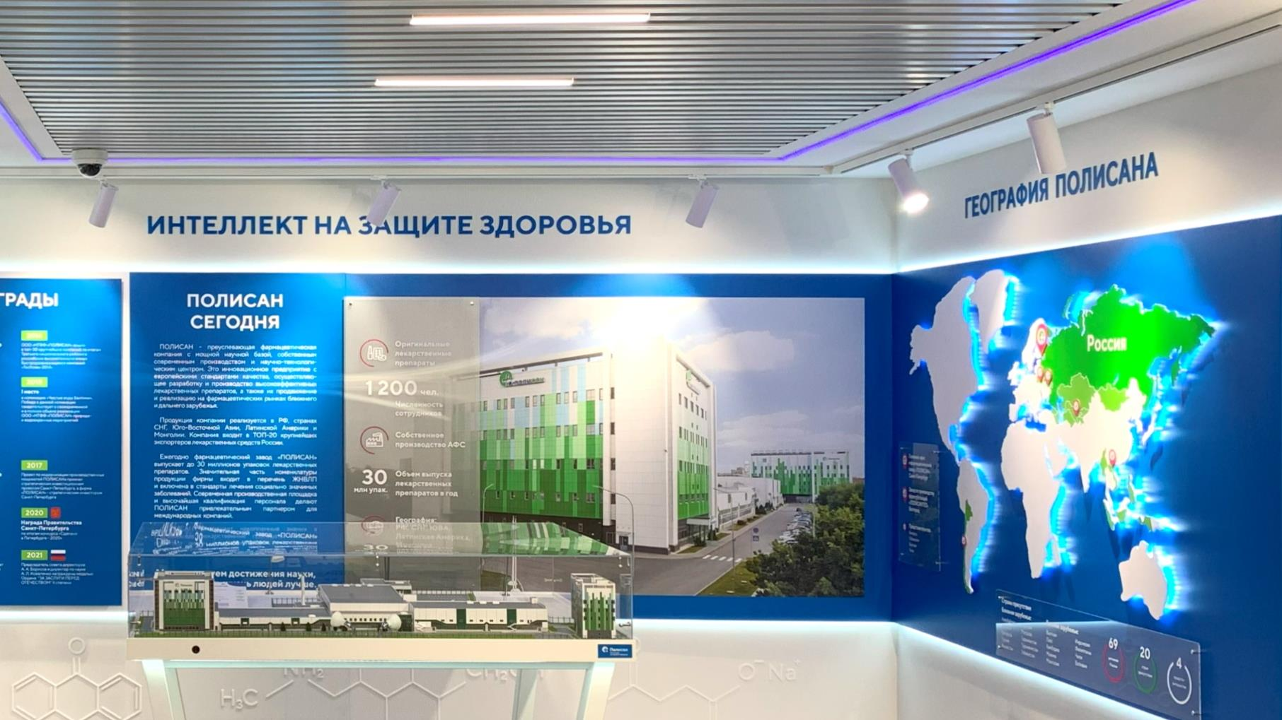
При разработке музея была предусмотрена возможность оперативно обновлять информацию. Так появились съемные блоки с указанием численности сотрудников, объемом производства, количеством стран присутствия компании и т.д.

Slide 9
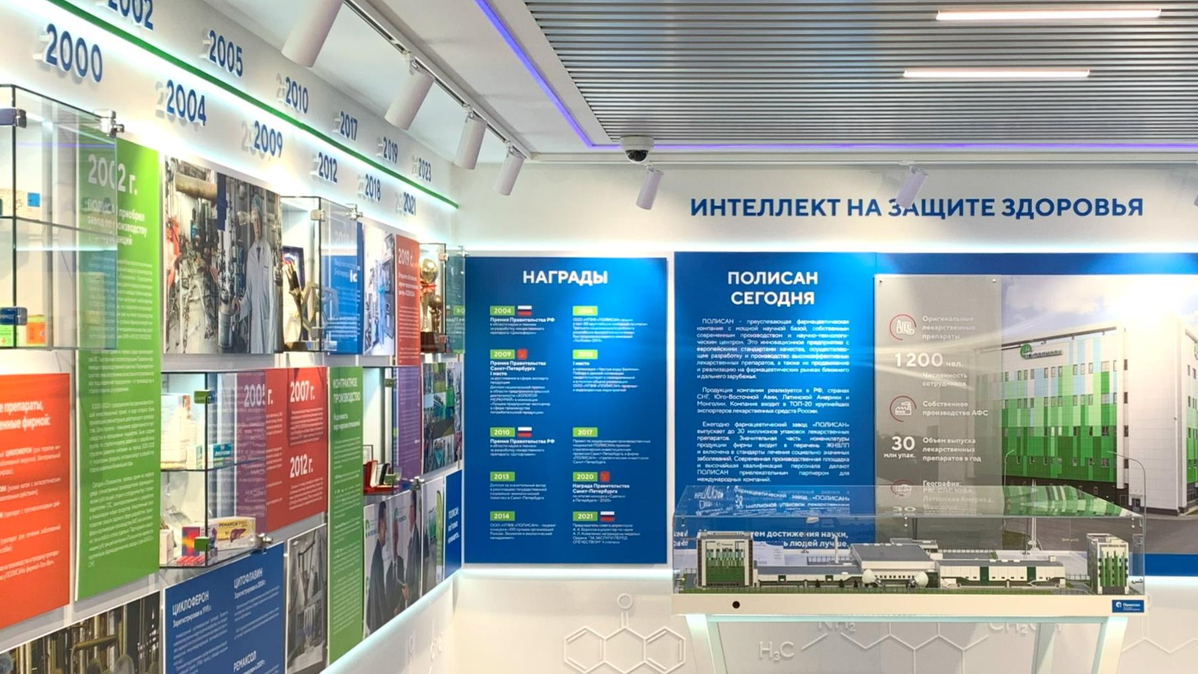
Отдел рекламы часто и очень плотно контактировал с дирекцией по строительству компании, чтобы при закладке электрических коммуникаций, строительстве стен и ниш в зоне музея всё было четко и корректно сделано с учетом проекта музея, чтобы при монтаже конструкций не возникло проблем.

Slide 10
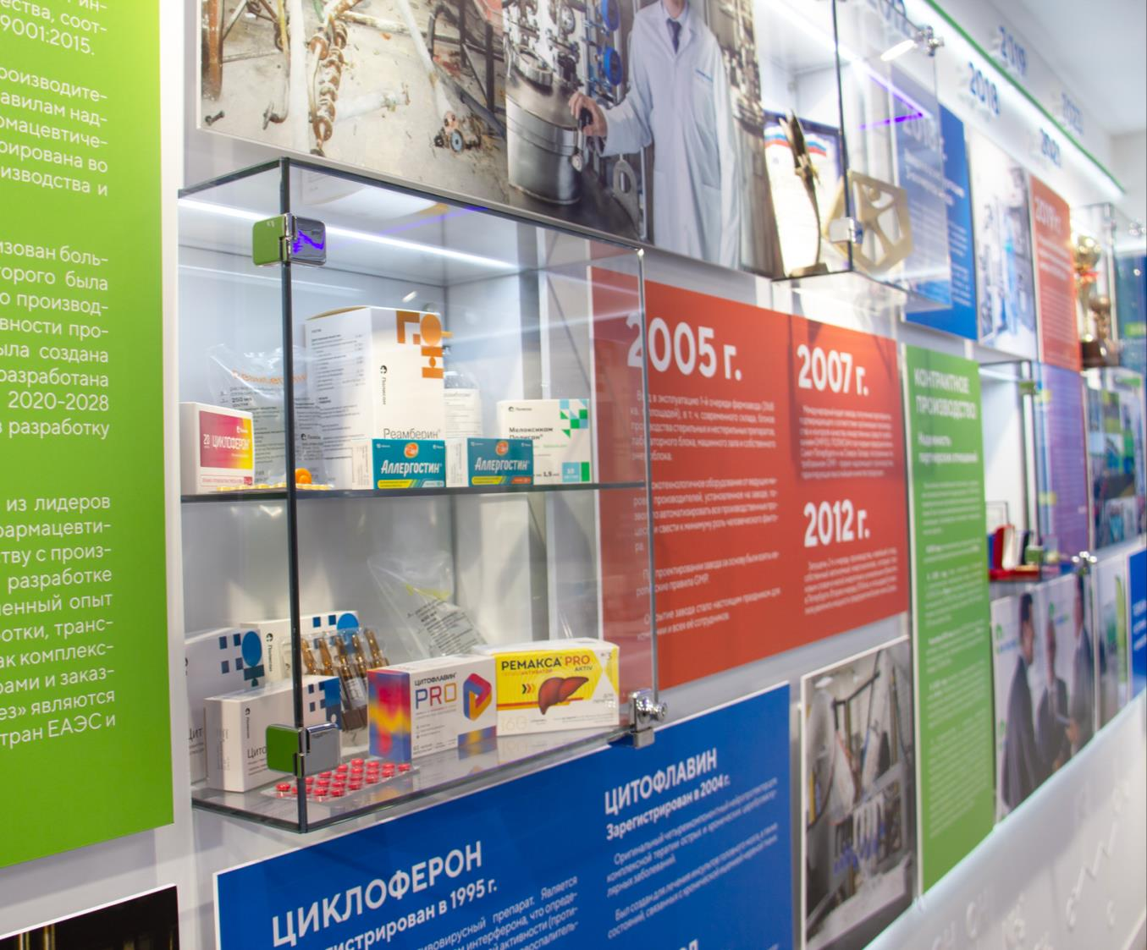

Необходимо было предусмотреть витрины для демонстрации исторических
и современных упаковок, наград и дипломов,
при этом витрины
должны быть исполнены современно
и визуально гармонировать
с новой концепцией.
Решение было найдено – небольшие витринные блоки из закаленного стекла с подсветкой лаконично дополнили общую картину.

Slide 11
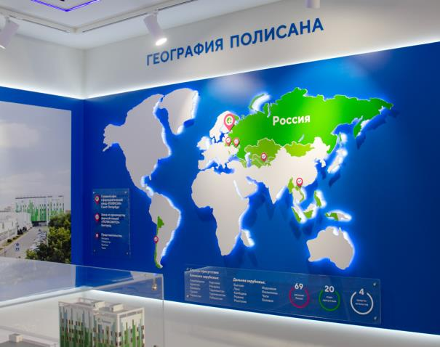
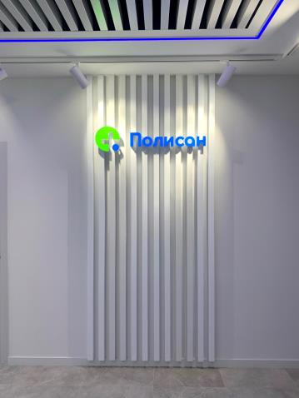

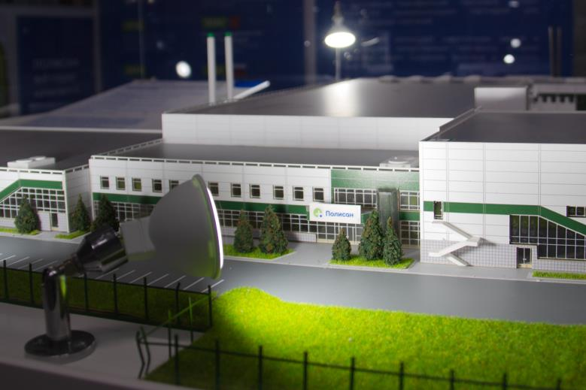
Все элементы музея декорированы контражурной подсветкой, эффектно подчеркивающей цветовую гамму нового музея и выделяющей значимые элементы.
сценария подсветки музея:
контражурная подсветка всего пространства на потолке;
контражурная подсветка крупных элементов (логотип, карта, витрины);
направленный свет (споты).
Корпоративный музей OOO «НТФФ «ПОЛИСАН»
Особенно эффектно смотрятся блоки:
  «География ПОЛИСАНа» с объемными подсвеченными элементами;
  блок «Фотозона» со светящимся логотипом, перекликающийся по оформлению
  с аналогичной зоной, расположенной
  в здании фармацевтического завода «ПОЛИСАН».
Новая экспозиция

Slide 12
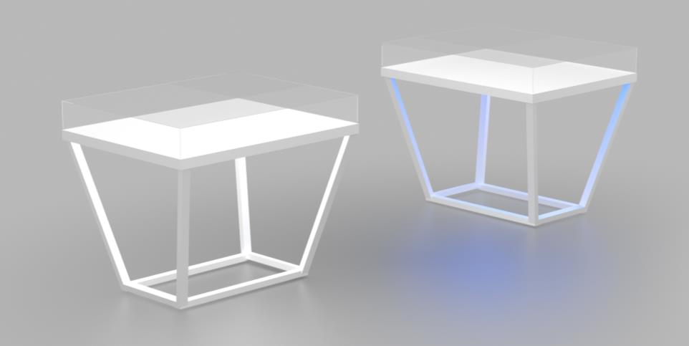

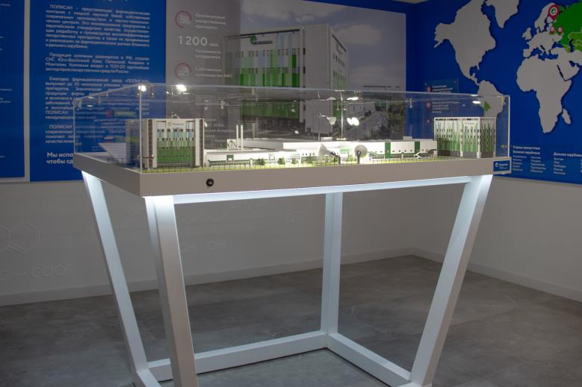
Была разработана конструкция подставки для макета. Первым этапом стало построение трехмерной модели. Далее изготовление конструкции на производстве.
Трехмерная модель
Корпоративный музей OOO «НТФФ «ПОЛИСАН»
Вид визуально легкой, но устойчивой конструкции достигается за счет скошенной к низу формы и профильной трубы. Подсветка внизу макета добавляет ему невесомости. Все коммуникации и провода проходят внутри трубы.
Новая экспозиция

Slide 13
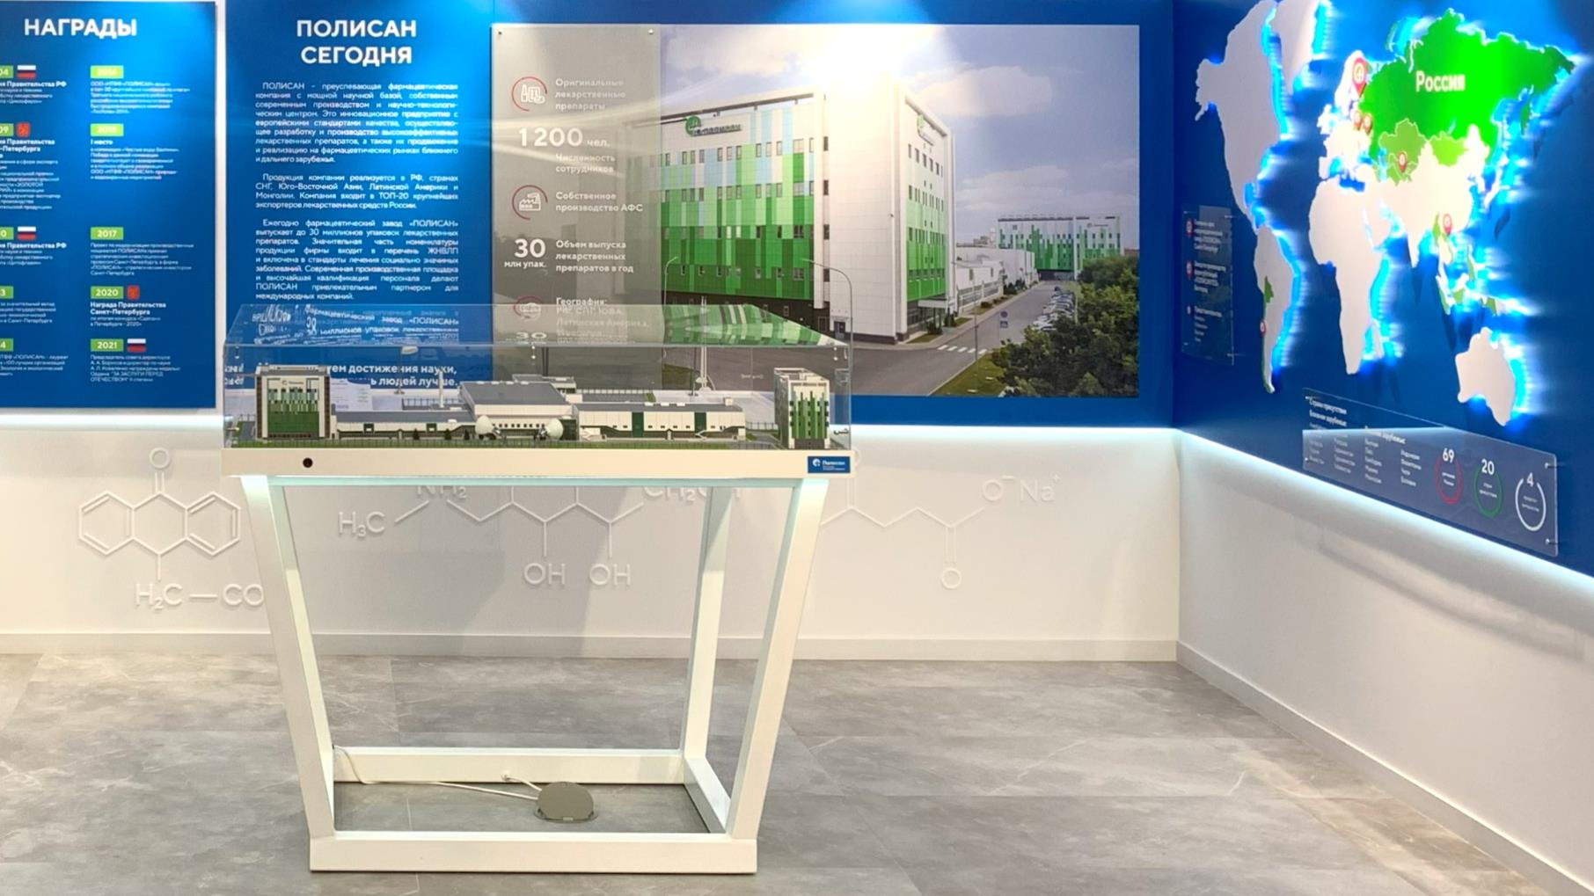
Заранее было продумано место расположения макета территории
завода.

Slide 14

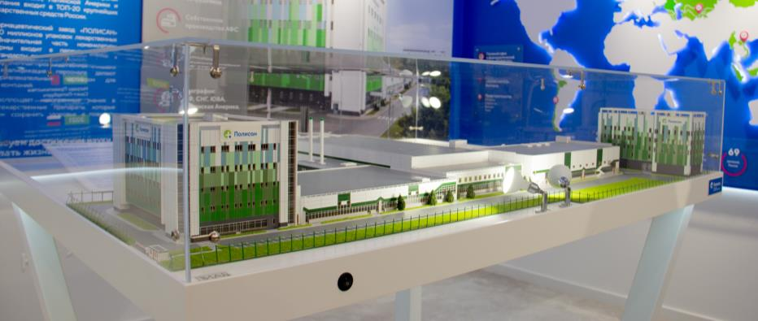
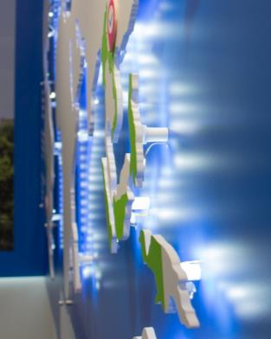
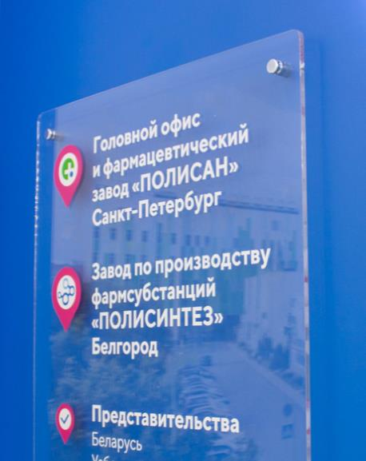


Корпоративный музей OOO «НТФФ «ПОЛИСАН»
Для работы над проектом была привлечена производственная фирма Zero Expo, специалисты которой помогли воплотить
в жизнь идеи, разработанные отделом рекламы «ПОЛИСАН»
и утвержденные руководством компании.
Новая экспозиция

